Slide 2








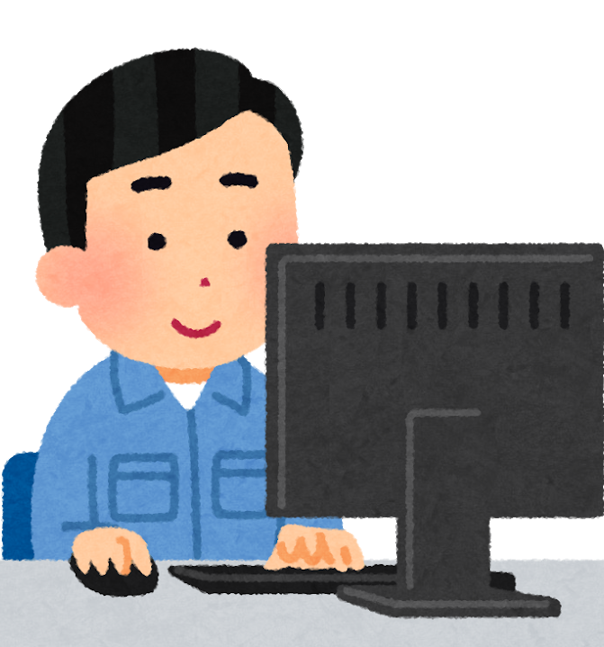
インターネット
事務所（オンライン）
現場（オフライン）
GitHub
点検端末(事務所)
点検端末(現場)
参照端末

